Slide 1

神如此爱世人
祂邀請你-
給你人生最好的

Slide 2
聖經
神使用人能懂的言語藉著人
啓示祂自己
神爱世人
甚至将他的独生子赐给他们，叫一切信他的，不致灭亡，反得永生。

Slide 3
神如此爱世人
科学家黃力夫在福音營引用 -
慈母手中线，游子身上衣
临行密密缝，意恐迟迟归
谁言寸草心，报得三春晖
唐，孟郊
世间父母安排预备最好的给儿女

Slide 4
耶和華 - 自有永有的神
『诸天述说神的荣耀；穹苍传扬祂的手段。这日到那日发出言语；这夜到那夜传出知识。无言无语，也无声音可听。』（诗十九1-3） 受造之物的存在告诉我们，偉大的神创造它们。
神造天、地、海，和其中万物，各按其时成为美好
神造
亚当和夏娃
神的爱
神使亚當和夏娃 管理看守 美好的伊甸园。
在伊甸园中，亚當和夏娃能与上帝直接交谈 - 神与人同在、有親密互動的関係。

Slide 5
耶和華神
罪破了人與神的關係，公义的神与罪人就有一不能跨越的鸿沟
      罪
发生"墮落"的悲劇
罪阻隔了：
人与神失去了不间斷的丶直接的团契。
人心中"永生"的位置空了、平安沒有了、沒有光！
亚当和夏娃
罪 与 世人
Notes:
罪
过犯：反抗神
罪孽：扭曲
罪恶：射不中的

Slide 6
罪阻隔了人与神：
人一生活在罪的权势下、不认识神
罪的结局工價就是死； 人无法靠自己回到神面前
難道就這樣嗎？ - 不是的！
神如此爱世人 - 並沒有放棄人

Slide 7
神賜世人所需要的救贖恩典之路
約翰福音3:16-18
神爱世人，甚至将他的独生子赐给他们，叫一切信他的，不致灭亡，反得永生。
十字架顕明的愛
耶稣基督付上极重的代价，在十字架上完成了的救赎满足了－神公义的要求，使人可以有平安的路、与神和好
罪（guilt),
代贖
白白恩典

Slide 8
小子們哪，你們是屬神的，並且勝了他們；因為那在你們裏面的，比那在世界上的更大。
親愛的弟兄啊，.....神就是愛。 神差他獨生子到世間來，使我們藉着他得生，神愛我們的心在此就顯明了。 不是我們愛神，乃是神愛我們，差他的兒子為我們的罪作了挽回祭，這就是愛了。
約翰一書 4:4, 7-10

Slide 9
神賜世人所需要的救贖恩典之路
約翰福音3:16-18
神爱世人，甚至将他的独生子赐给他们，叫一切信他的，不致灭亡，反得永生。
十字架顕明的愛
耶稣基督付上极重的代价，在十字架上完成了的救赎满足了－神公义的要求，使人可以有平安的路、与神和好
罪（guilt),
代贖
白白恩典

Slide 10
「耶穌基督 來 －尋找人! 」
因为神差他的儿子降世，不是要定世人的罪，乃是要叫世人因他得救。
十字架的愛
在基督裡
得永生
得平安、有智慧和永恆的盼望
能給、饒恕、冇滿足的喜楽豐盛人生

Slide 11
信他的人，不被定罪；
不信的人，罪已经定了…。
神對世人的心
他願意萬人得救，明白真道。因為只有一位神，在神和人中間，只有一位中保，乃是降世為人的基督耶穌； 他捨自己作萬人的贖價，到了時候，這事必證明出來。
提摩太前書 2:4-6

Slide 12
信他的人，不被定罪；
不信的人，罪已经定了…。
神對世人的愛
神既不愛惜自己的兒子，為我們眾人捨了，豈不也把萬物和他一同白白地賜給我們嗎？ 誰能控告神所揀選的人呢？有神稱他們為義了。 誰能定他們的罪呢？有基督耶穌已經死了，而且從死裏復活，現今在神的右邊，也替我們祈求。
羅馬書 8:32-34

Slide 13
你要如何才能得救恩呢？

Slide 14
你要如何才能得救恩呢？
有一個法利賽人，名叫尼哥德慕，是猶太人的官。 這人夜裏來見耶穌，說：「拉比，我們知道你是由神那裏來作師傅的；因為你所行的神蹟，若沒有神同在，無人能行。」 耶穌回答說：「我實實在在地告訴你，人若不重生，就不能見神的國。」 尼哥德慕說：「人已經老了，如何能重生呢？豈能再進母腹生出來嗎？」 耶穌說：「我實實在在地告訴你，人若不是從水和聖靈生的，就不能進神的國。
約翰福音 3:1-5

Slide 15
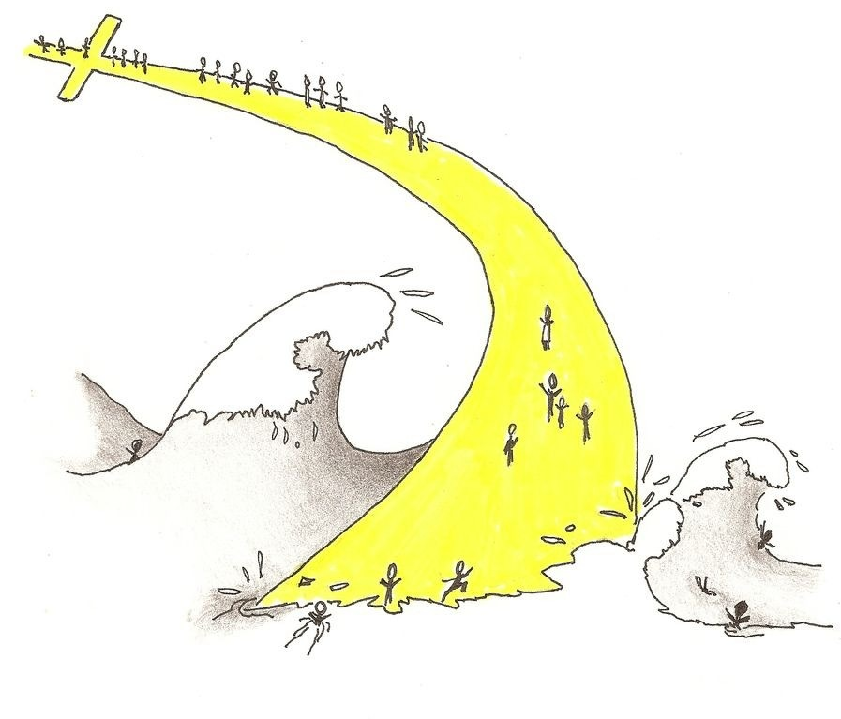
耶穌説：凡
祈求的，就得到；
尋找的，就找到；
敲門的，就為他開門。
馬太福音 7:8
      承認自己是罪人
      以單純信心仰望神願意；
      悔改、相信！
      接受耶穌基督
      是主、救主

Slide 16
願你今天就是重生得救的人

